Slide 1
4.1 沉淀—溶解平衡及其影响因素
4.2 分步沉淀、沉淀的转化
4.3 沉淀的形成与纯度
4.4 沉淀分析法

Slide 2


4.3 沉淀的形成与纯度
4.3.1 沉淀的类型与沉淀的形成
4.3.2 影响沉淀纯度的主要因素
4.3.3 获得良好、纯净沉淀的主要措施

Slide 3
无机及分析化学实验之沉淀制备
硫酸亚铁铵的制备、硫酸铜的提纯、CaC₂O₄沉淀的制备
并非沉淀，但用到沉淀制备的方法
外观（是否得到相应晶型）
产品要求
有无杂质
产量
本节课目的：如何成功制备沉淀

Slide 4
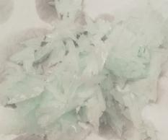
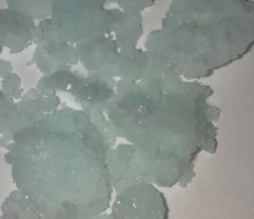
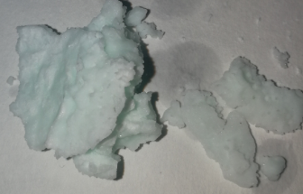
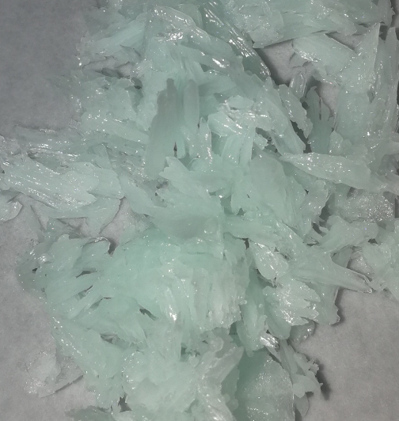
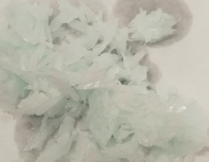
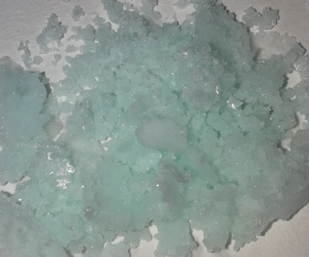
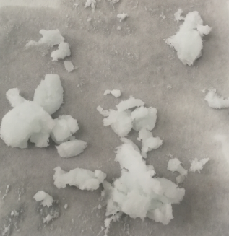



硫酸亚铁铵

Slide 5
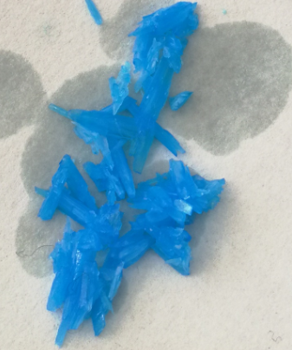
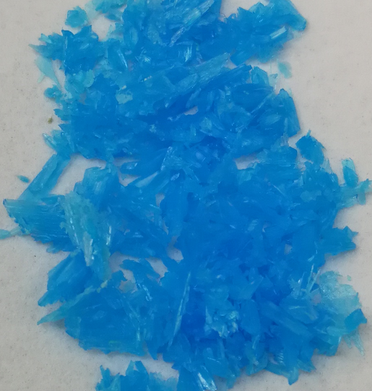
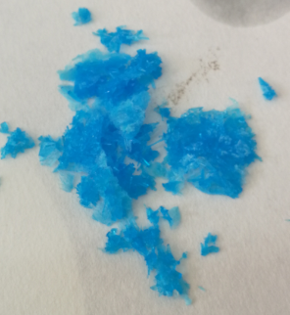
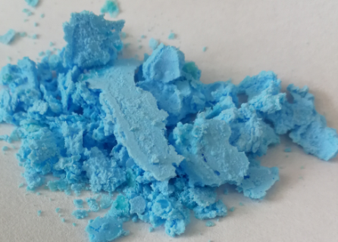
硫酸铜

Slide 6
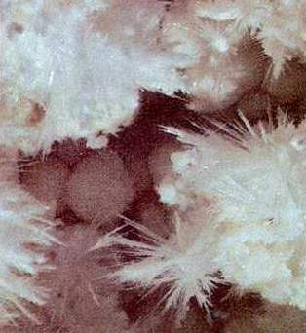
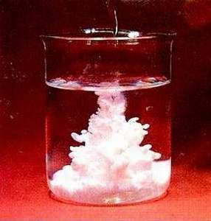
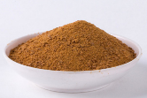
4.3.1 沉淀的类型与沉淀的形成
1. 沉淀的类型:
①粗晶形,
②细晶形,
如MgNH₄PO₄等;
(1)晶形(0.1~1μm)
如BaSO₄等.
(2)凝乳状,
如AgCl等;
(3)无定形(非晶形,＜0.02μm),
如Fe₂O₃·xH₂O等.
CaCO₃
Fe₂O₃·xH₂O
AgCl

Slide 7
4.3.1 沉淀的类型与沉淀的形成
2. 沉淀形成过程:
①晶核生成;
②晶体长大.
无定形
凝聚
缔合堆积
长大
构晶离子
晶核
沉淀微粒
定向排列
晶形
3.晶核生成:
①均相成核:
溶液呈过饱和状态时, 构晶离子因静电作用通过缔合而自发形成晶核.

Slide 8
4.3.1 沉淀的类型与沉淀的形成
如BaSO₄晶核:
…晶核
Ba²⁺,SO₄²⁻
过饱和溶液中
Ba²⁺和SO₄²⁻
Ba²⁺SO₄²⁻
(离子对)
(Ba²⁺SO₄²⁻)₂
(离子群)
②异相成核:
微粒等外来杂质作为晶种诱导沉淀形成.
如沉淀BaSO₄:一般方法洗的烧杯,～2000个微粒·mm⁻³溶液;
蒸汽处理, 100个微粒·mm⁻³溶液

Slide 9
4.3.1 沉淀的类型与沉淀的形成
4. 沉淀微粒的形成（晶核的长大过程）:
(1)聚集速率与定向速率:
聚集速率:
离子聚集成晶核, 进一步积聚成沉淀微粒的速率.
定向速率:
聚集的同时, 构晶离子按一定顺序在晶核上进行定向排列的速率.
Haber(哈伯)认为:
v_{聚} > v_{定} —— 非晶形沉淀;
v_{聚} < v_{定} —— 晶形沉淀.
决定沉淀类型

Slide 10

4.3.1 沉淀的类型与沉淀的形成
定向速率v_{定}的大小取决于沉淀物质本性.
1.强极性难溶物质, 如MgNH₄PO₄、BaSO₄等v_{定}较大;
2.氢氧化物, 特别是Fe₂O₃·xH₂O之类, v_{定}较小.
聚集速率v_{聚}的大小取决于沉淀时条件（溶液饱和度）.

Slide 11
4.3.1 沉淀的类型与沉淀的形成
(2)相对过饱和度与沉淀类型:
Van Weimarn(冯·韦曼)经验公式:
过饱和度
相对过饱和度
晶核数目
与沉淀性质;T;
介质等有关
式中:c_{Q}: 开始沉淀瞬间溶质总浓度;
s: 开始沉淀时沉淀物的溶解度.
相对过饱和度↑, v_{聚}越快，越易引起均相成核
结论: 沉淀的类型不仅决定于沉淀的本质,也决定于沉淀时的条件.
要降低v_{聚},可设法降低c_{Q}, 增加s.

Slide 12
4.3.2 影响沉淀纯度的主要因素
表面吸附
01
共沉淀
吸留 包夹
沉淀进行时，可溶性杂质也被同时沉淀下来的现象
影响沉淀纯度的主要因素
混晶
又叫后沉淀，一种组分在沉淀之后,另一原本难沉淀的组分在该沉淀表面析出沉淀的现象
02
继沉淀

Slide 13
4.3.2 共沉淀的类型
(1)表面吸附（物理吸附）:
原因:晶体表面离子电荷不完全等衡，吸引与之带相反电荷的离子。
例. 在含SO₄²⁻及少量Pb²⁺、Ca²⁺以及NO₃⁻等离子的溶液中用BaCl₂溶液沉淀SO₄²⁻时的表面吸附状况. 已知: r _{Ba2+} = 135pm; r_{Pb2+} = 120pm; r_{Ca2+} = 99pm. s_{Ba(NO3)2} < s_{BaCl2}; s_{Pb(NO3)2} > s_{PbCl2}.
双电层
│
—SO₄²⁻—
吸附层
扩散层
Ba²⁺
NO₃⁻
NO₃⁻
Ca²⁺
Cl⁻
│
—Ba²⁺—
表面
- +
Cl⁻
Cl⁻
晶 格
│
—SO₄²⁻—
Ba²⁺
Ba²⁺
NO₃⁻
Ca²⁺
Cl⁻
│
—Ba²⁺—
- +
Cl⁻
Cl⁻
- +
│
—SO₄²⁻—
│
Pb²⁺
Cl⁻
Ca²⁺
Cl⁻
水偶极子
吸附化合物

Slide 14
4.3.2 表面吸附的一般规律
① 吸附层优先吸附构晶离子, 其次是与构晶离子大小相近,电荷相同的离子;
② 扩散层在杂质离子浓度相同时优先吸附能与构晶离子形成溶解度或解离度最小的化合物的离子;
例.
③ 离子价数越高, 浓度越高就越易被吸附;
④ 比表面(单位质量颗粒的表面积)越大,吸附的杂质越多;
⑤ 温度低利于吸附(吸附为放热过程).

Slide 15
4.3.2 影响沉淀纯度的主要因素
减免表面吸附的方法:
①加热, 洗涤;
②改变杂质离子的存在形式(如价态).

Slide 16
4.3.2 包藏 吸留
晶形沉淀不纯的主要原因
(2)包藏、吸留
包藏：母液机械地包于沉淀中称.
吸留：被吸附的杂质机械地嵌于沉淀中.
原因: 沉淀生长过快, 杂质离子或母液来不及离开沉淀表面.
减免包藏、吸留的方法:
改变沉淀条件、陈化或重结晶等.
陈化: 沉淀生成后,使沉淀与母液共同放置一段时间或加热搅拌一定时间后再过滤分离。

Slide 17
4.3.2 混晶
(3)混晶
原因：r_{杂质离子}与r_{构晶离子}相近,电荷相同,晶格也相同.
如BaSO₄沉淀时若有Pb²⁺存在就可能形成混晶.
减免方法:事先分离.

Slide 18
2.后沉淀
2.后沉淀
一种组分沉淀以后,另一原本难沉淀的组分在该沉淀表面析出沉淀的现象
原因：可能是表面吸附导致沉淀表面沉淀剂浓度比溶液本体高.
规律:
①放置时间越长, 杂质量增大;
②引入杂质量基本与杂质沉淀前或后存在无关;
③温度升高有时影响更严重;
④引入杂质量大于共沉淀.
减免后沉淀的方法:
缩短沉淀与母液共存时间, 沉淀后搅拌一定时间过滤分离.

Slide 19
复习
影响沉淀主要因素 |  | 概念 | 原因 | 减免方法
共沉淀 | 表面吸附
 | 吸留 包夹
 | 混晶
继沉淀

Slide 20
4.3.3 获得良好、纯净沉淀的主要措施
1.沉淀次序:
分离含量相差悬殊的两种组分时, 一般应先沉淀含量少的组分.
2.沉淀条件:
(1)晶形沉淀（防止过饱和 定向速率主导）
稀、热、慢、搅、陈.
(2)非定形沉淀
浓、热、快、稀、不陈, 且一般可加入易挥发电解质. 必要时再沉淀.
3.沉淀方法:
除一般方法外, 有均相沉淀法, 小体积沉淀法等.

Slide 21
4.3.3 获得良好、纯净沉淀的主要措施
均相沉淀法
控制一定的条件, 使沉淀剂从溶液中缓慢、均匀地产生.
沉淀剂的产生:
酸碱反应、酯类和其它有机物的水解、配合物的水解以及氧化还原反应等方式产生.
酸性介质
90~100℃
缓慢均匀生成CaC₂O₄
Ca²⁺
(NH₄)₂C₂O₄,尿素
尿素缓慢水解
Δ
CO(NH₂)₂ + H₂O →2NH₃ + CO₂

Slide 22
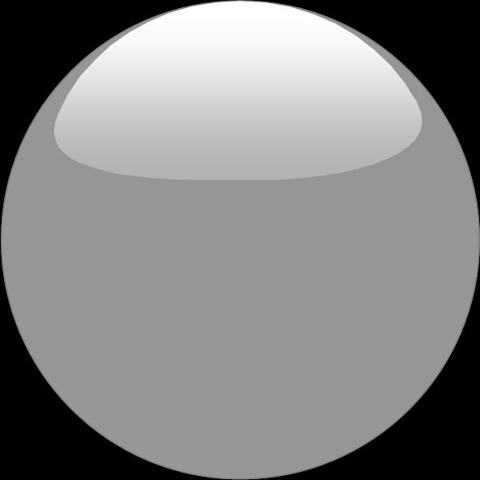
4.3.3 获得良好、纯净沉淀的主要措施
不足:
①沉淀易积在器壁上难取下;
②对混晶和后沉淀没多大改善, 有时会加重.
除以上措施外, 还可以:
①被吸附离子的浓度;
②有机沉淀剂;
③洗涤剂;
④再沉淀或重结晶.
下节

